Slide 1




NHIỆT LIỆT CHÀO MỪNG QUÝ THẦY CÔ
VỀ DỰ GIỜ THĂM LỚP!
LỊCH SỬ 7
LỚP 7

Slide 2
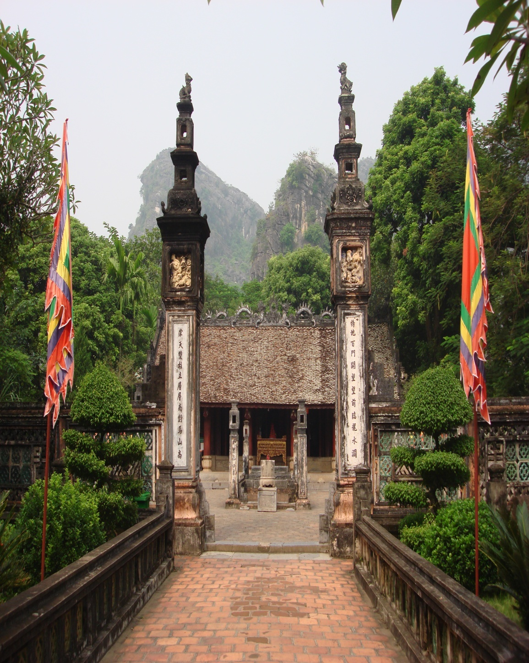
“Bé thì chăn nghé, chăn trâu
Trận bày đã lấy bông lau làm cờ
Lớn lên xây dựng cơ đồ,
Mười hai sứ tướng bấy giờ đều thua”

Slide 3
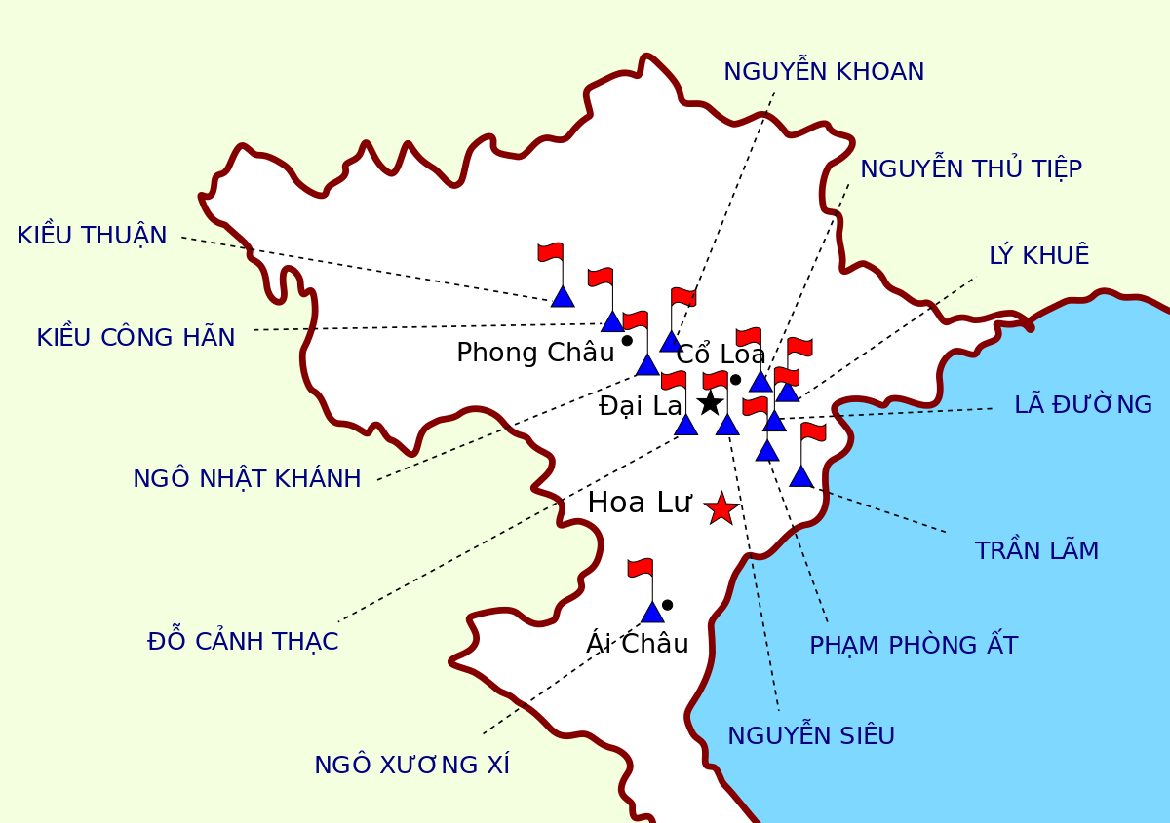

Slide 4

Sau khi dẹp loạn 12 sứ quân thống nhất đất nước Đinh Bộ Lĩnh đã làm gì?

Slide 5
TIẾT 26 - BÀI 10
ĐẠI CỒ VIỆT THỜI ĐINH VÀ TIỀN LÊ (968 – 1009)

Slide 6
BÀI 10
ĐẠI CỒ VIỆT THỜI ĐINH VÀ TIỀN LÊ (968 – 1009)
ĐẠI CỒ VIỆT THỜI ĐINH VÀ TIỀN LÊ (968 – 1009)
1. Công cuộc xây dựng chính quyền và bảo vệ đất nước thời Đinh- Tiền Lê
Đời sống xã hội và văn hóa thời Đinh - Tiền Lê

Slide 8




a. Chính quyền thời Đinh
Sau khi thống nhất đất nước, Đinh Bộ Lĩnh đã làm gì?
Năm 968, Đinh Bộ Lĩnh lên ngôi Hoàng đế, đặt tên nước là Đại Cồ Việt, đóng đô ở Hoa Lư (Ninh Bình), đặt niên hiệu là Thái Bình

Slide 9
Tại sao Đinh Tiên Hoàng lại đóng đô ở Hoa Lư (Ninh Bình)?

Slide 10

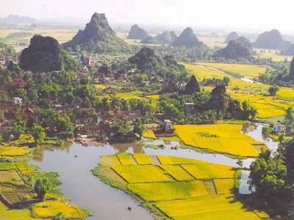
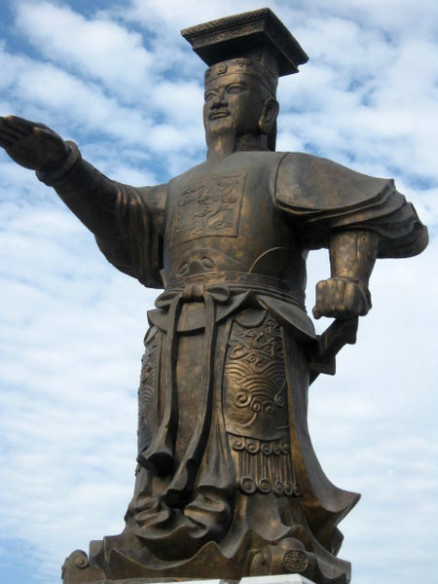
Toàn cảnh cố đô Hoa Lư (Ninh Bình)
Đinh Bộ Lĩnh đóng đô ở Hoa Lư vì: Đây là quê hương của Đinh Bộ Lĩnh, Hoa Lư là vùng đất hẹp, xung quanh có nhiều đồi núi. Căn cứ thủy bộ rất thuận tiện. Sau lưng là rừng, trước mặt là đồng bằng, xa hơn nữa là biển cả tạo ra thế phòng thủ vững chắc
Đinh Bộ Lĩnh lên ngôi Hoàng đế

Slide 11
a. Chính quyền thời Đinh
Việc nhà Đinh đặt tên nước Đại Cồ Việt nói lên điều gì?

Slide 12
Việc nhà Đinh đặt tên nước và không dùng niên hiệu của hoàng đế Trung Quốc nói lên điều gì?
Điều đó khẳng định người Việt có giang sơn riêng, bờ cõi riêng, nước Đại Cồ Việt ngang hàng với Trung Quốc chứ không phải là nước phụ thuộc. Hoàng đế Đại Cồ Việt ngang hàng với hoàng đế Trung Quốc. Đinh Bộ Lĩnh là người Việt đầu tiên xưng đế.

Slide 13
Chính quyền thời Đinh
được tổ chức như thế nào?

Slide 14

Chính quyền thời Đinh
HOÀNG ĐẾ
TRUNG
ƯƠNG
CAO
TĂNG
BAN
VÕ
BAN
VĂN
ĐỊA
PHƯƠNG
ĐẠO
CHÂU

Slide 15
Đinh Bộ Lĩnh đã có những chính sách gì để xây dựng đất nước?
- Phong vương cho con
- Cắt cử quan lại
- Dựng cung điện, đúc tiền, xử phạt nghiêm kẻ phạm tội.
- Giao hảo với nhà Tống

Slide 16
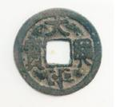

a. Chính quyền thời Đinh
Đồng tiền Thái Bình hưng bảo, tiền đầu tiên ở Việt Nam
Mặt trước ghi Thái Bình hưng bảo, mặt sau ghi chữ “Đinh”

Slide 17
Những việc làm của Đinh Bộ Lĩnh có ý nghĩa như thế nào?
- Khẳng định chủ quyền quốc gia.

Slide 18
1. Công cuộc xây dựng chính quyền và bảo vệ đất nước thời Đinh- Tiền Lê
b. Cuộc kháng chiến chống Tống (năm 981)
* Hoàn cảnh
* Diễn biến
* Kết quả -Ý nghĩa

Slide 19
b. Cuộc kháng chiến chống Tống (năm 981)
Quân Tống xâm lược nước ta trong hoàn cảnh nào?
Hoàn cảnh: Cuối năm 979 nhà Đinh rối loạn, nhà Tống âm mưu xâm lược Đại Việt

Slide 20
b. Cuộc kháng chiến chống Tống (năm 981)
*. Hoàn cảnh:
XEM BỘ PHIM PHỤC DỰNG LẠI KHÁNG CHIẾN CHỐNG TỐNG NĂM 981
*. Diễn biến:

Slide 21
b. Cuộc kháng chiến chống Tống (năm 981)
Quân Tống xâm lược nước ta như thế nào?
*. Hoàn cảnh:
*. Diễn biến:
- Quân Tống: tiến vào nước ta theo hai con đường thủy và bộ.

Slide 22
Trước hành động xâm lược của quân Tống, nhà Tiền Lê có kế sách đối phó như thế nào?
b. Cuộc kháng chiến chống Tống (năm 981)
*. Hoàn cảnh:
*. Diễn biến:
- Quân Tống: tiến vào nước ta theo hai con đường thủy và bộ.

Slide 23
b. Cuộc kháng chiến chống Tống (năm 981)
*. Hoàn cảnh:
*. Diễn biến:
- Quân Tống: tiến vào nước ta theo hai con đường thủy và bộ.
- Nhà Tiền Lê:
+ Bố trí trận địa trên sông Bạch Đằng.
+ Chặn đánh giặc trên bộ.

Slide 24
b. Cuộc kháng chiến chống Tống (năm 981)
*. Hoàn cảnh:
Kết quả của cuộc kháng chống Tống ?
*. Diễn biến:
*. Kết quả:
Cuộc kháng chiến chống Tống kết thúc thắng lợi.

Slide 25
*. Ý nghĩa:
Ý nghĩa của cuộc kháng chống Tống là gì?
- Bảo vệ vững chắc nền độc lập dân tộc, chứng tỏ bước phát triển mới của Đại Cồ Việt.

Slide 26
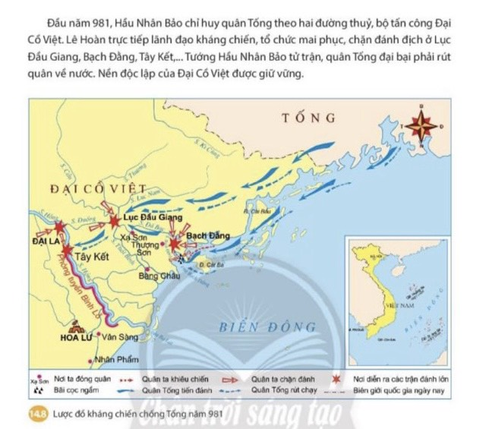

Slide 27
HOẠT ĐỘNG LUYỆN TẬP

Slide 28






Câu 1. Bộ máy nhà nước thời Ngô, ở trung do ai đứng đầu?
A. Các quan thứ sử
B. Nhà vua
C . Các quan văn
D. Các quan võ
Sile chính

Slide 29

2. “Loạn 12 sứ quân’’ gây ra nguy cơ lớn nhất cho đất nước là?
A . Kinh tế suy sụp
B. Ngoại xâm đe dọa.
C. Nhân dân đói khổ
D. Đất nước bất ổn
Sile chính

Slide 30
Câu 3. Đố ai trên Bạch Đằng giang
Làm cho cọc nhọn dọc ngang sáng ngời
Phá quân Nam Hán tơi bời
Gươm thần độc lập giữa trời vang lên
A. Lê Lợi
B. Lê Hoàn
C. Trần Quốc Tuấn
D. Ngô Quyền
Sile chính

Slide 31
Câu 5. Vua nào thưở bé chăn trâu
Trường Yên một ngọn cờ lau tập tành
Sứ quân dẹp loạn phân tranh
Dựng nền thống nhất sử xanh còn truyền
.
A. Trần Thái Tổ
B. Đinh Bộ Lĩnh
C. Lê Thánh Tông
D. Lê Lợi
Sile

Slide 32
Câu 6. Đinh Bộ Lĩnh lập căn cứ của mình ở đâu để dẹp loạn 12 sứ quân?
Cổ Loa
B. Phong Châu
D. Hoa Lư ( Linh Bình)
C. Bạch Hạc
Sile chính

Slide 33
Bài . Hãy hoàn thiện các thông tin ở cột sự kiện (A) (thời Ngô – Đinh – Tiền Lê) tương ứng với ý nghĩa (B) theo nội dung dưới đây:
 | Sự kiện (A) | Ý nghĩa (B)
a | ? | Mở đầu thời kì dựng nền độc lập.
b | ? | Khởi xướng quá trình thống nhất đất nước.
c | ? | Nền độc lập của đất nước được giữ vững.

Slide 34
 | Sự kiện (A) | Ý nghĩa (B)
a | Năm 939, Ngô Quyền xưng vương, bỏ chức Tiết độ sứ và đóng đô ở Cổ Loa. | Mở đầu thời kì dựng nền độc lập.
b | Đinh Bộ Lĩnh dẹp loạn 12 sứ quân | Khởi xướng quá trình thống nhất đất nước.
c | Năm 981, Lê Hoàn đánh thắng quân Tống. | Nền độc lập của đất nước được giữ vững.

Slide 35
HOẠT ĐỘNG VẬN DỤNG
Hãy chọn và giới thiệu một nhân vật lịch sử đã có công dựng nước hoặc giữ nước thời Đinh – Tiền Lê. Điều gì khiến em khâm phục, muốn học tập hoặc noi gương nhân vật đó?

Slide 36
HƯỚNG DẪN VỀ NHÀ:
- Học bài theo câu hỏi cuối SGK.
- Làm bài trong vở bài tập.
Sưu tầm tranh ảnh, tư liệu về thời Đinh-Tiền Lê.
Chuẩn bị bài 11.

Slide 37


CHÀO CÁC EM, HẸN GẶP LẠI

